Slide 1
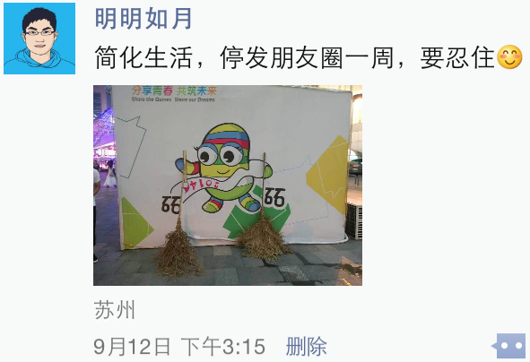
停发朋友圈一周 我做了什么？
A Week Without Wechat Moments

Slide 2
停发朋友圈一周， 我做了什么？
请滑动你的手指->>>
A Week Without Wechat Moments

Slide 3
请滑动你的手指
--->>>
A Week Without Wechat Moments

Slide 4

这一周 花在朋友圈的总时间 比之前每一天都少
上周每天花三个小时看朋友圈
这周加上聊天总计不到两小时
A Week Without Wechat Moments

Slide 5
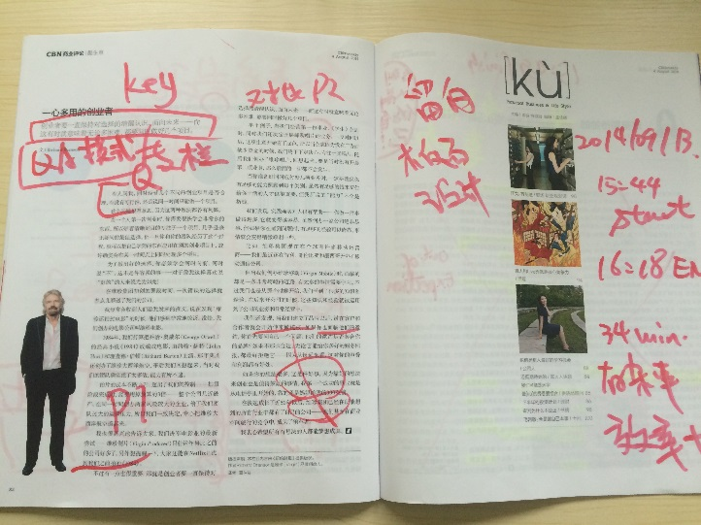
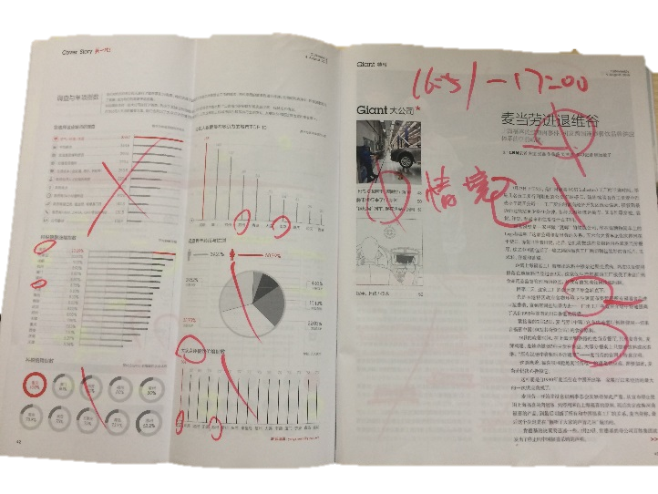
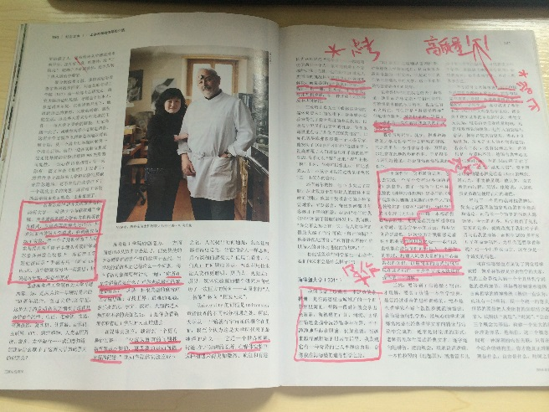
这一周 读的书 比之前一个月都多
上周末的纸质阅读约20万字
还有不少摘抄和笔记~~~
网络浏览就更多啦(*^__^*)
A Week Without Wechat Moments

Slide 6
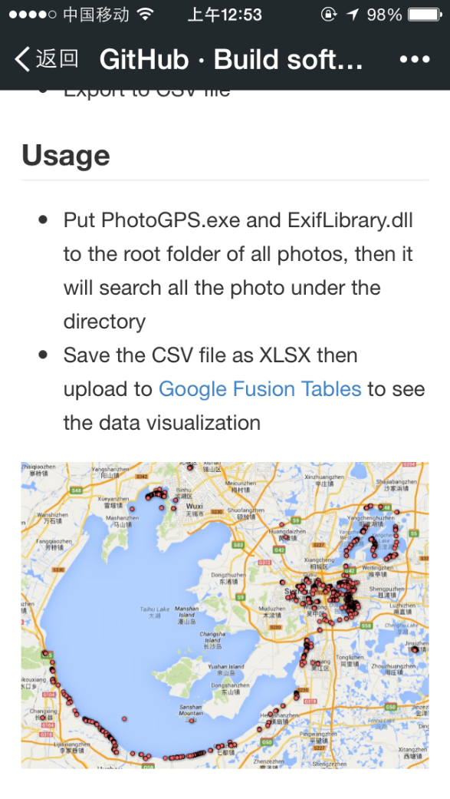
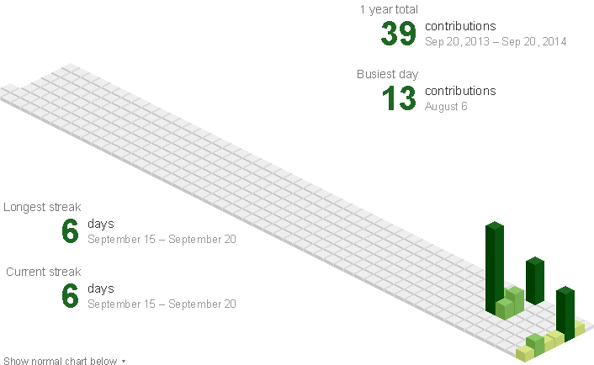
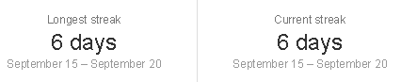
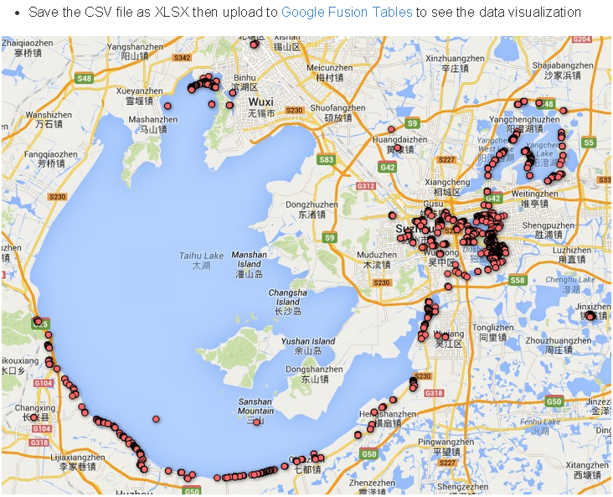
这一周， 工作之外写的代码 比之前一年都多
A Week Without Wechat Moments

Slide 7

这一周 知乎上面得到赞 比之前三年都多
知乎
www.zhihu.com
赶快删光，你就安全了
潜水三年，乱答的前94题
都不如第95题赞多
可惜是匿名的~
A Week Without Wechat Moments

Slide 8
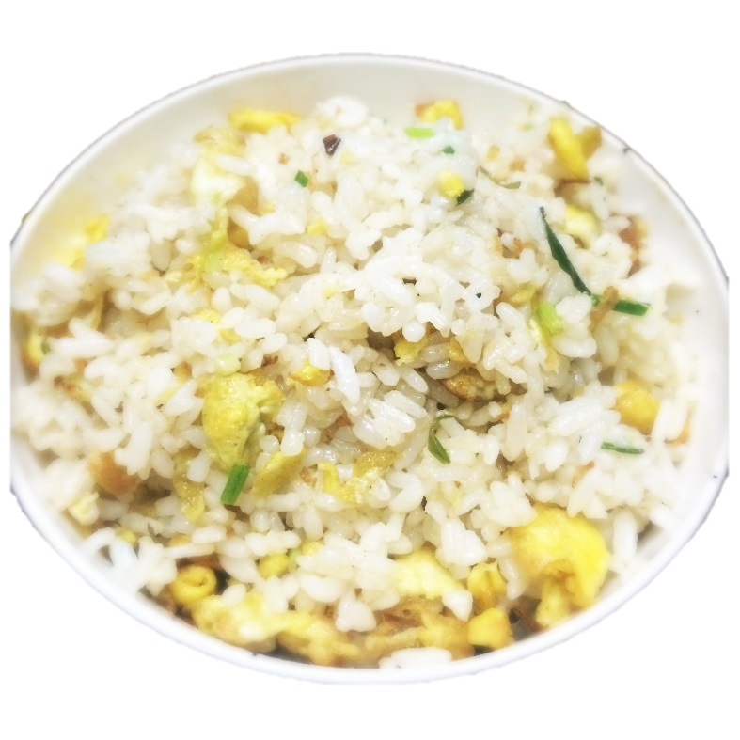
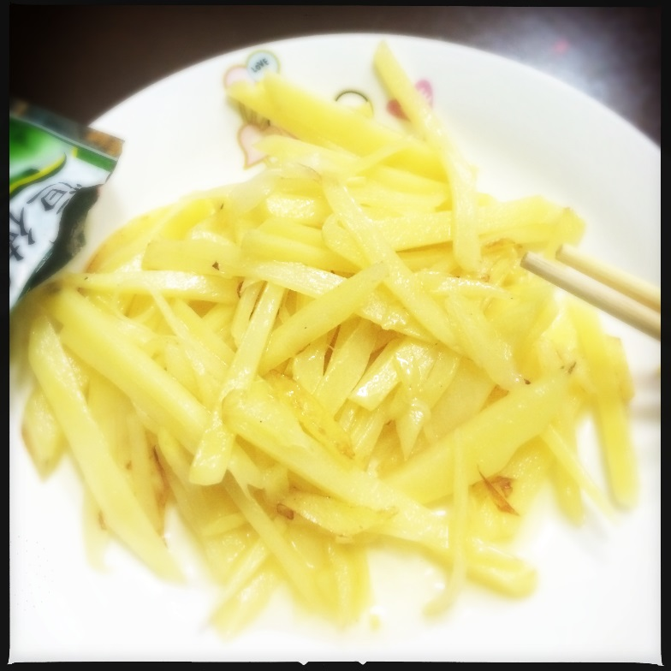
这一周 自己做的饭 比之前二十年都多
新手上路
需要过度PS才敢上传
A Week Without Wechat Moments

Slide 9
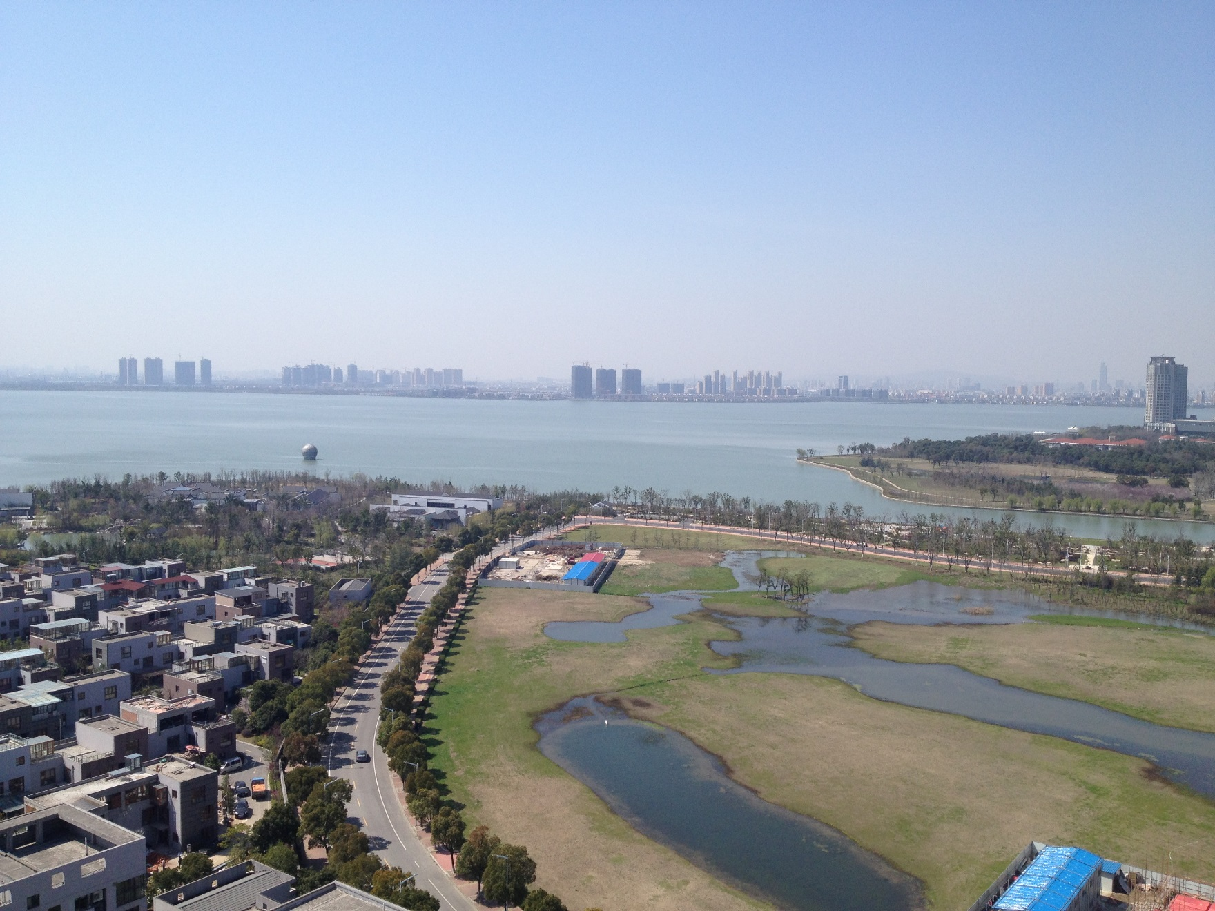
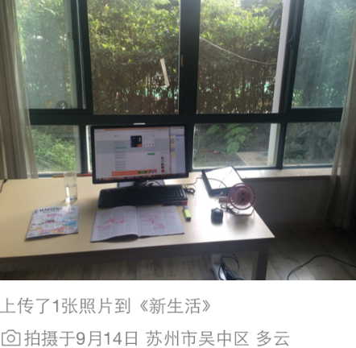
远离手机 拥抱生活
• 音乐， 书桌， 杂志，彩笔
• 沙发， 饮料，零食，电影
• 阳光，微风，蓝天，湖水
A Week Without Wechat Moments

